Slide 1
系統晶片設計實習-HW3
電子四甲 C109112189 林祐丞

Slide 2
要求
完成button硬體中斷，button按壓之後的訊號經過FPGA，再中斷CPU
ISR內容: 閃爍LED或者其他
main程式內容: 無窮迴圈計數LED顯示
報告呈現: (1) ISR 與主程式, (2) IRQ編號, (3)中斷相關暫存器名稱、位址、手冊名稱與頁碼
中斷相關暫存器：IRQ 號碼, pending, mask/enable, .....

Slide 3
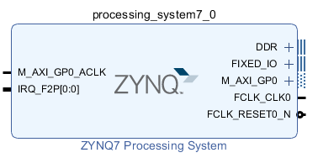
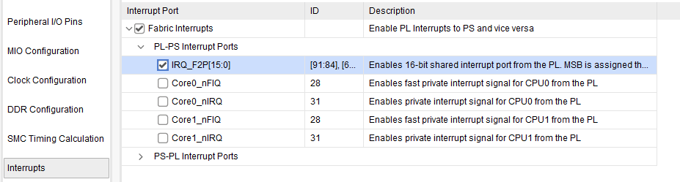
Block Design設計
開啟中斷設定

Slide 4
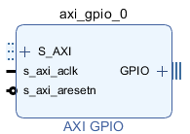
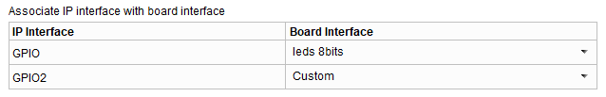
Block Design設計
GPIO設定:AXI_GPIO_0為LED

Slide 5
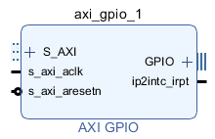
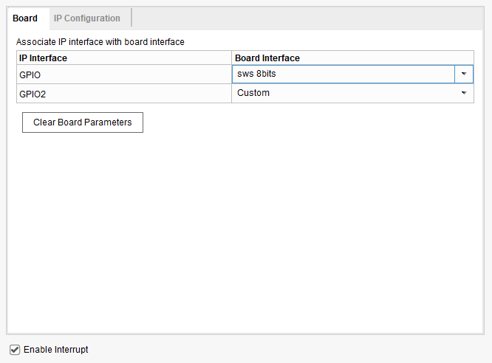
Block Design設計
GPIO設定:AXI_GPIO_1為switch開關,並啟用中斷

Slide 6
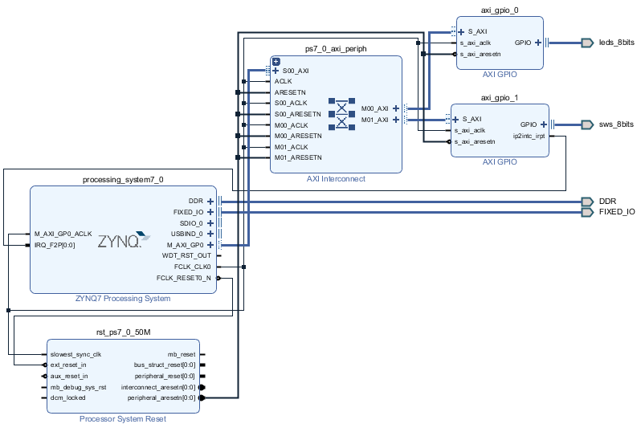
Block Design設計

Slide 7
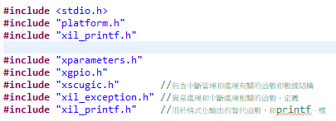
SDK設計
導入函示庫

Slide 8
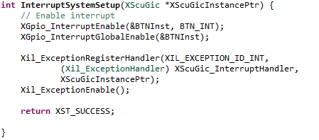
SDK設計
設定中斷

Slide 9
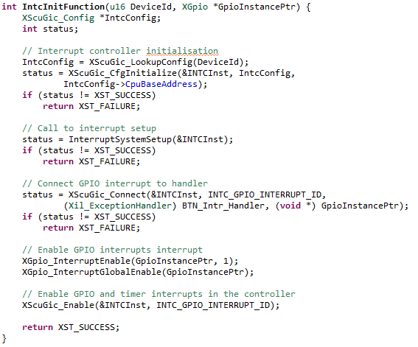
SDK設計
設定中斷

Slide 10
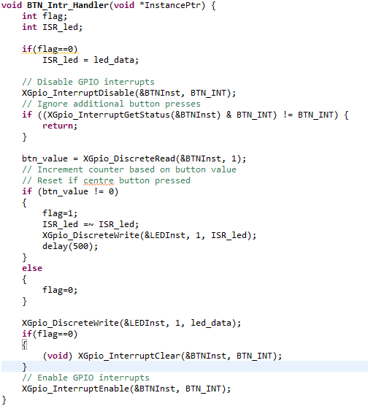
SDK設計
ISR設計:中斷發生
當前LED燈狀態反向交互閃爍

Slide 11
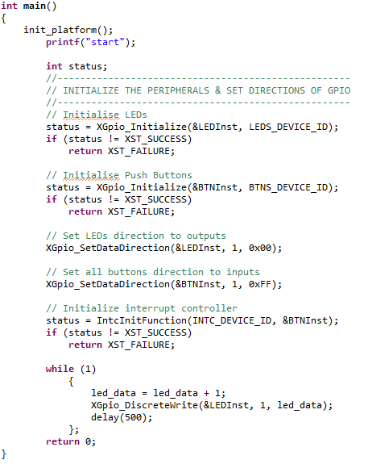
SDK設計
主程式設計
初始化設定
LED燈無窮計數

Slide 12

IRQ編號、中斷相關處理器
IRQ編號

Slide 13
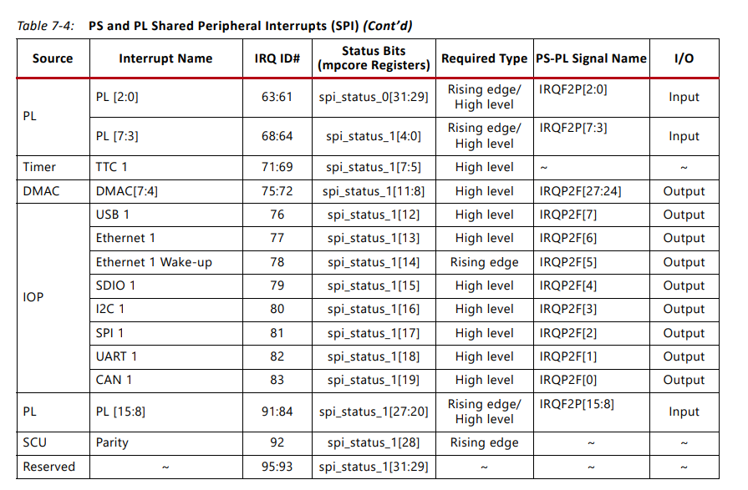
IRQ編號、中斷相關處理器
手冊名稱: Zynq-7000 SoC Technical Reference Manual (UG585) P.231

Slide 14
參考資料
https://sceweb.sce.uhcl.edu/xiaokun/Doc/Teaching/CENG4265/ug585-Zynq-7000-TRM.pdf
https://www.youtube.com/watch?v=8i8GLF-Md3U
https://github.com/Micro-Studios/Xilinx-GPIO-Interrupt/blob/master/GPIO_Interrupt.sdk/GPIO_Interrupt/src/helloworld.c

